Slide 1
Expedice "Na ferratu"
Účastníci :
Natálie Müllerová, Adéla Černochová, Adéla rosová, kateřina bláhová, barbora samková, jakub krenc

Slide 2
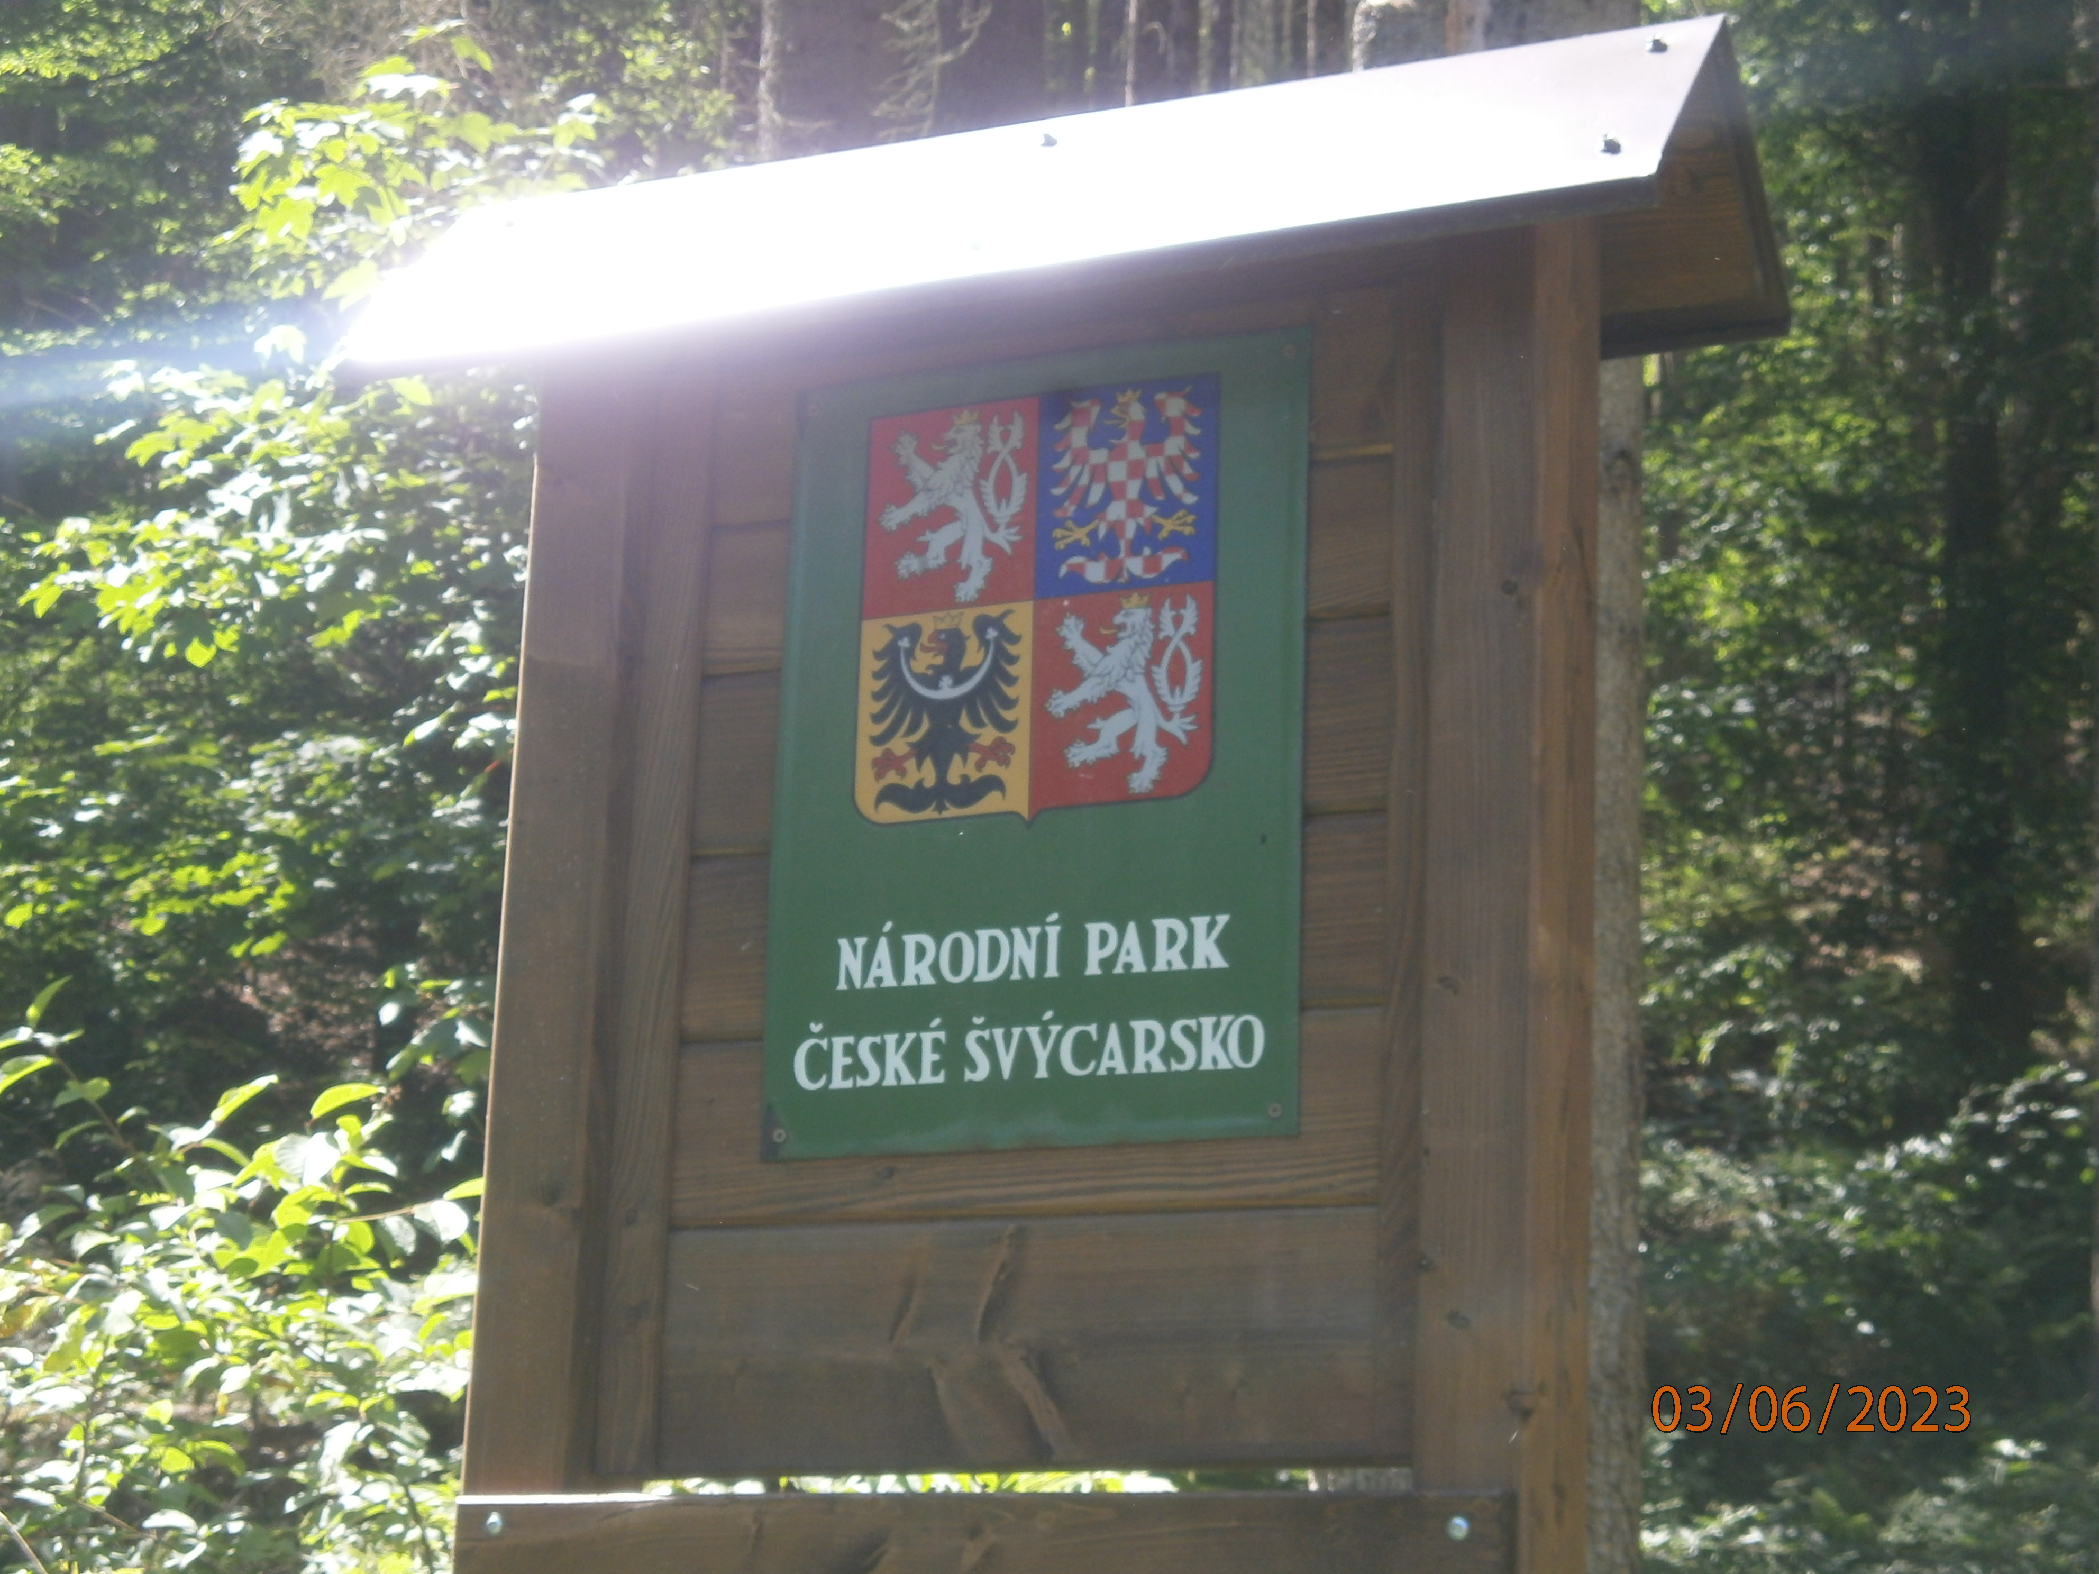
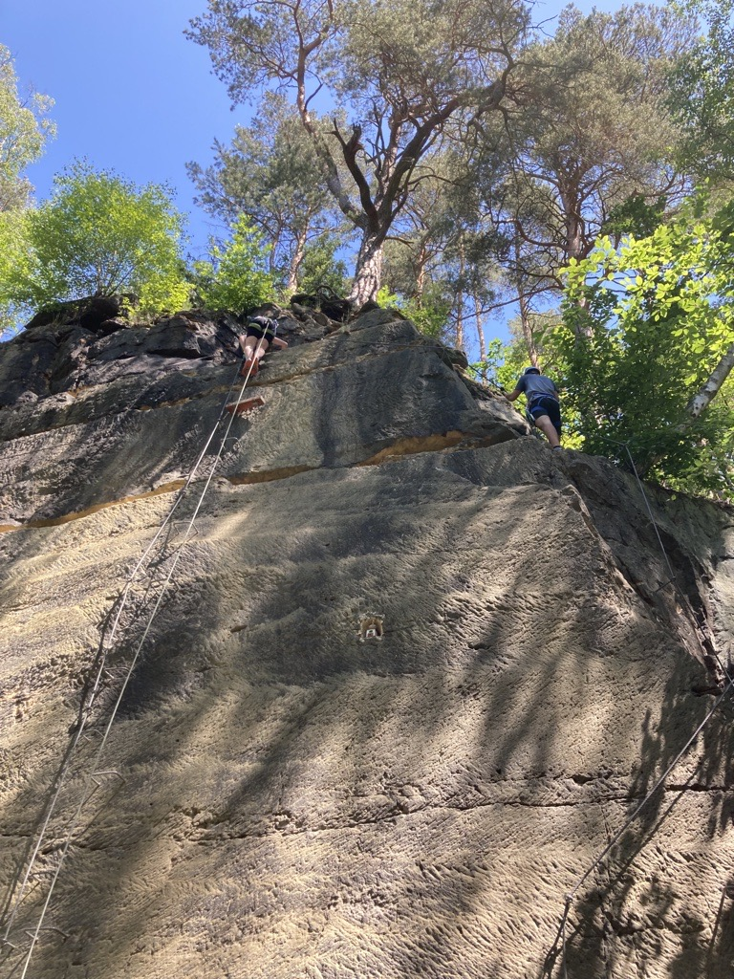
Cíl naší expedice
Naším cílem bylo zdolání ferraty v Českém Švýcarsku a zároveň prozkoumání krás tohoto jedinečného regionu.

Slide 3
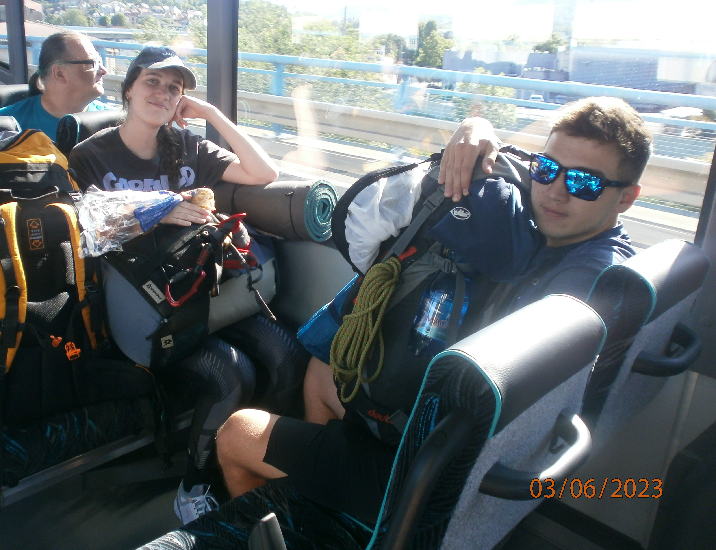
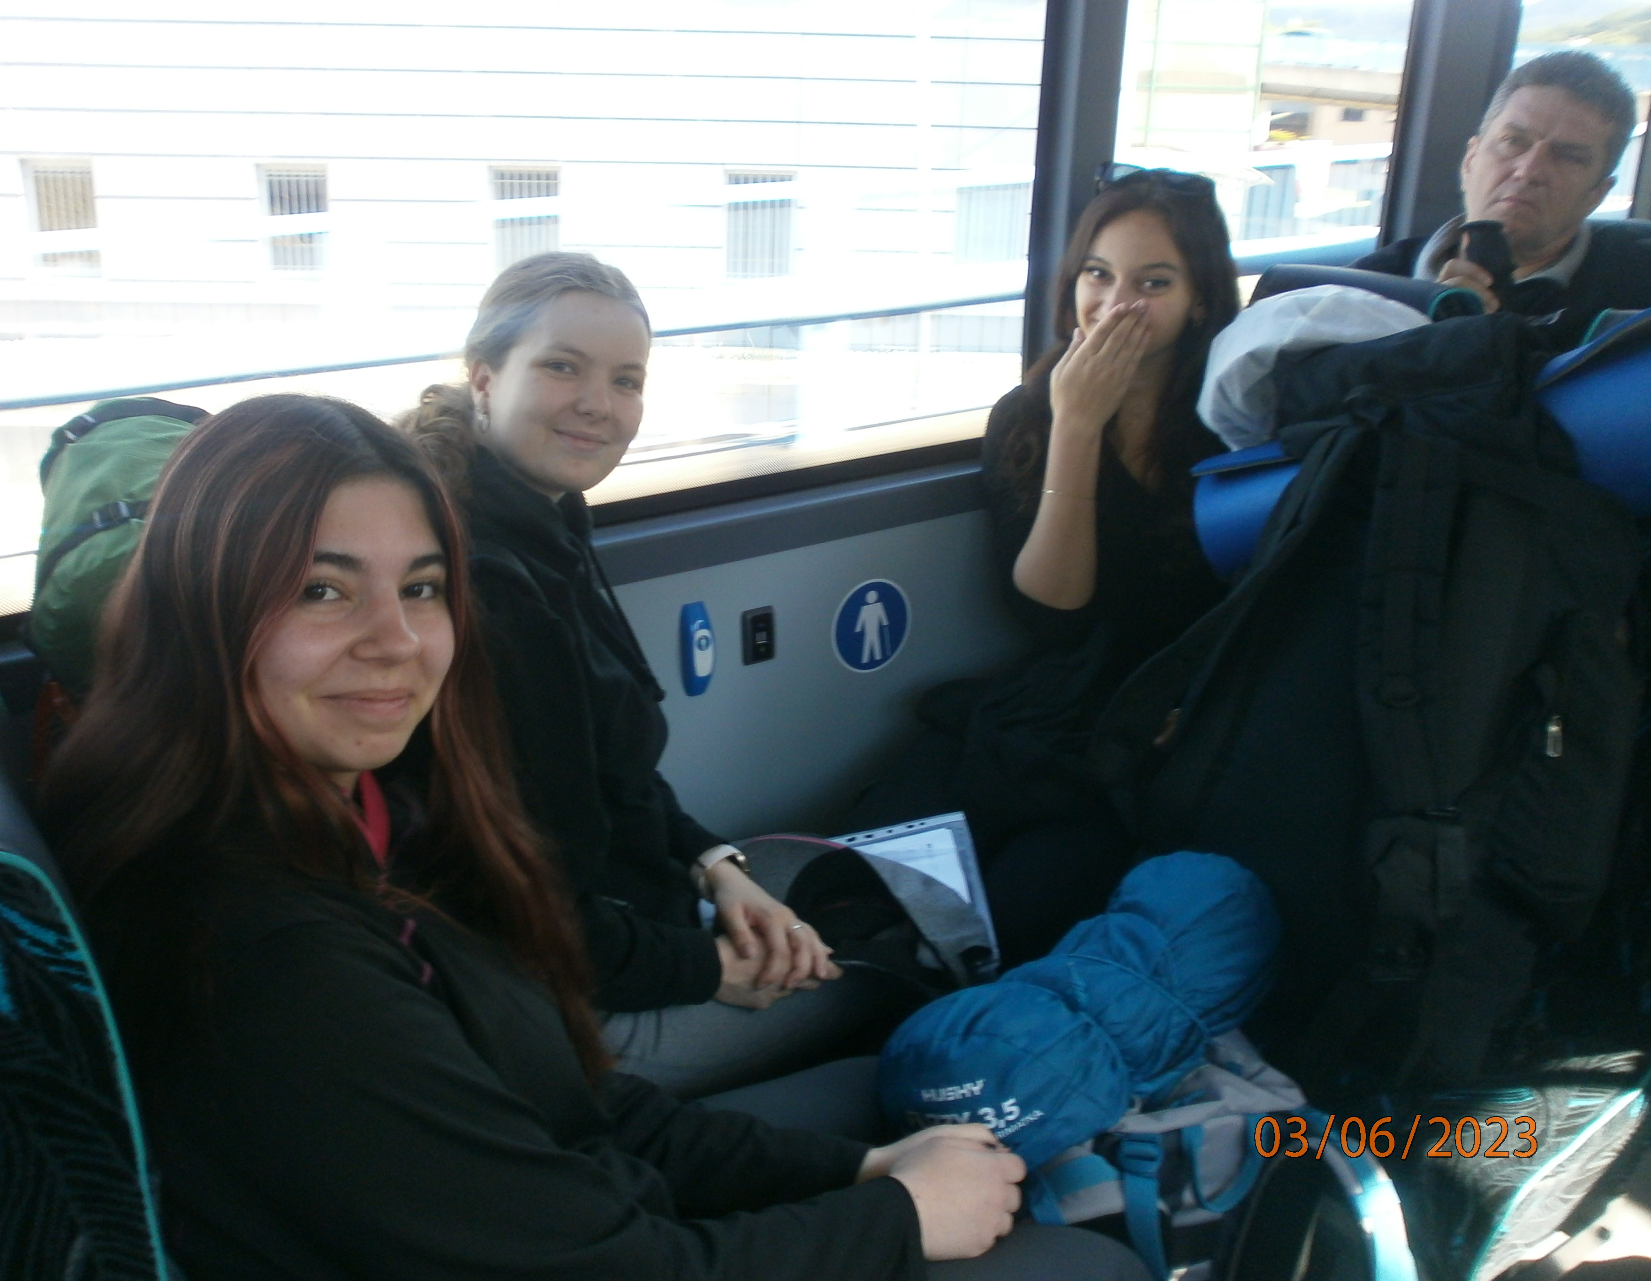
Začátek cesty
Naše cesta začala 3.6.2023 v sedm hodin ráno.
Setkali jsme se na mosteckém nádraží a s dobrou náladou nasedli na vlak do Děčína. Zde jsme poté, kvůli výluce na místo vlaku, přestoupili na autobus a jeli do České Kamenice.

Slide 4
Česká Kamenice
Po příjezdu do České Kamenice jsme se vydali na naplánovanou pěší túru. Hned zpočátku jsme špatně odbočili a šli dlouhou ulicí do kopce na jejímž konci jsme zjistili, že jdeme špatně. Museli jsme se tedy vrátit. Měli jsme sice zpoždění, ale podařilo se nám ho velmi rychle dohnat a na další plánovanou zastávku jsme dorazili včas.

Slide 5
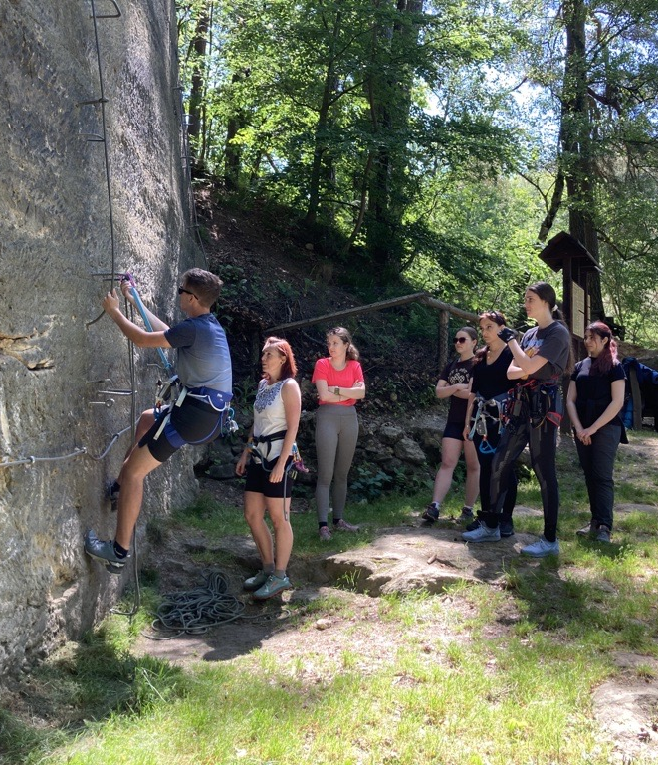
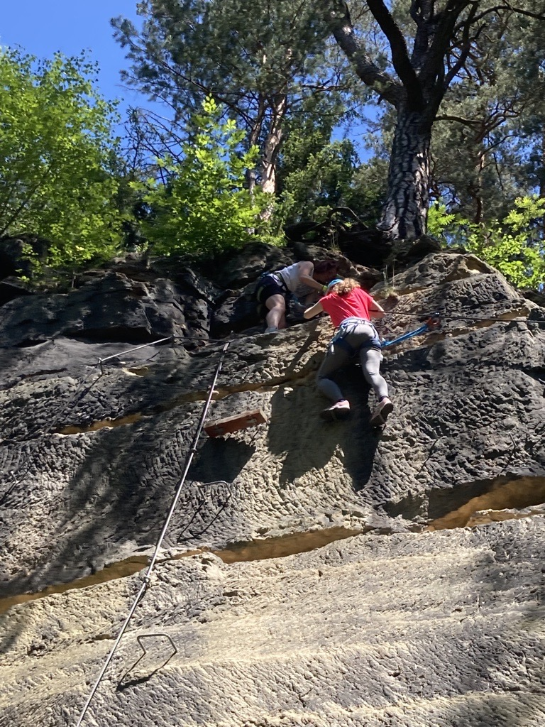
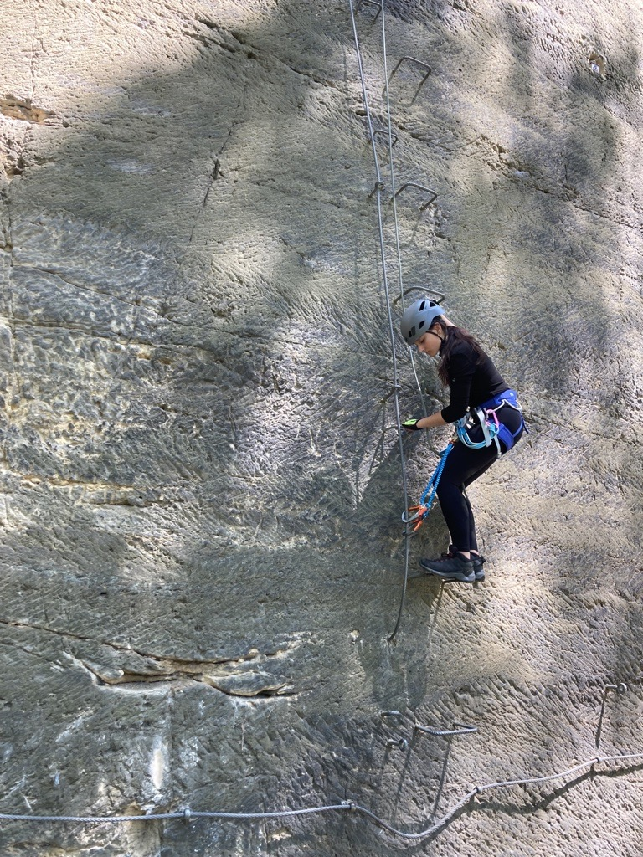
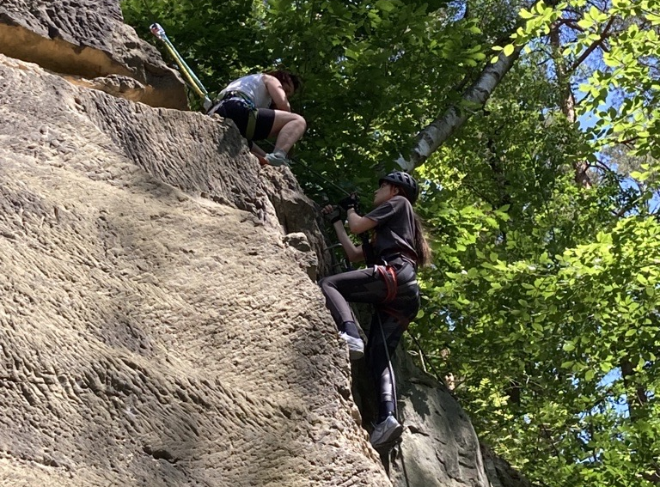
Ferrata - Kavárnička
I přes to, že jsme se po cestě zdrželi menším zablouděním, na místo jsme dorazili přesně včas.
Ferrata se nalézá na severu Srbské Kamenice a byla vybudována v září 2017. Nacházejí se zde 3 cesty o obtížnosti B-D nesoucí názvy Život na hraně (B), Moribundus (C) a Brute Force (D) a sestupová cesta obtížnosti B pojmenovaná výstižně Cesta domů.
Naše skupina úspěšně absolvovala cestu B - Život na hraně.

Slide 6
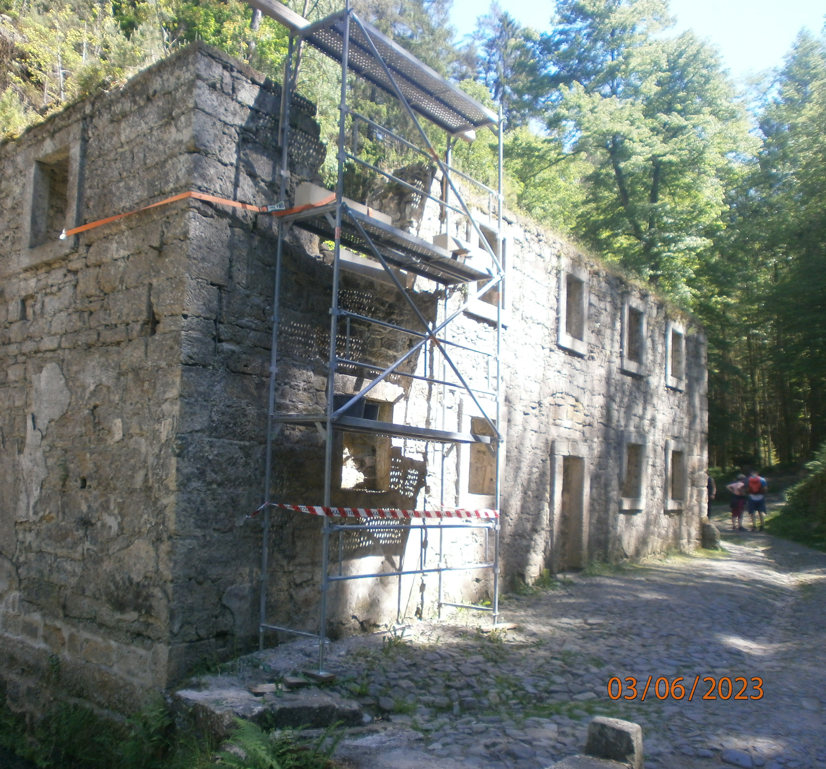
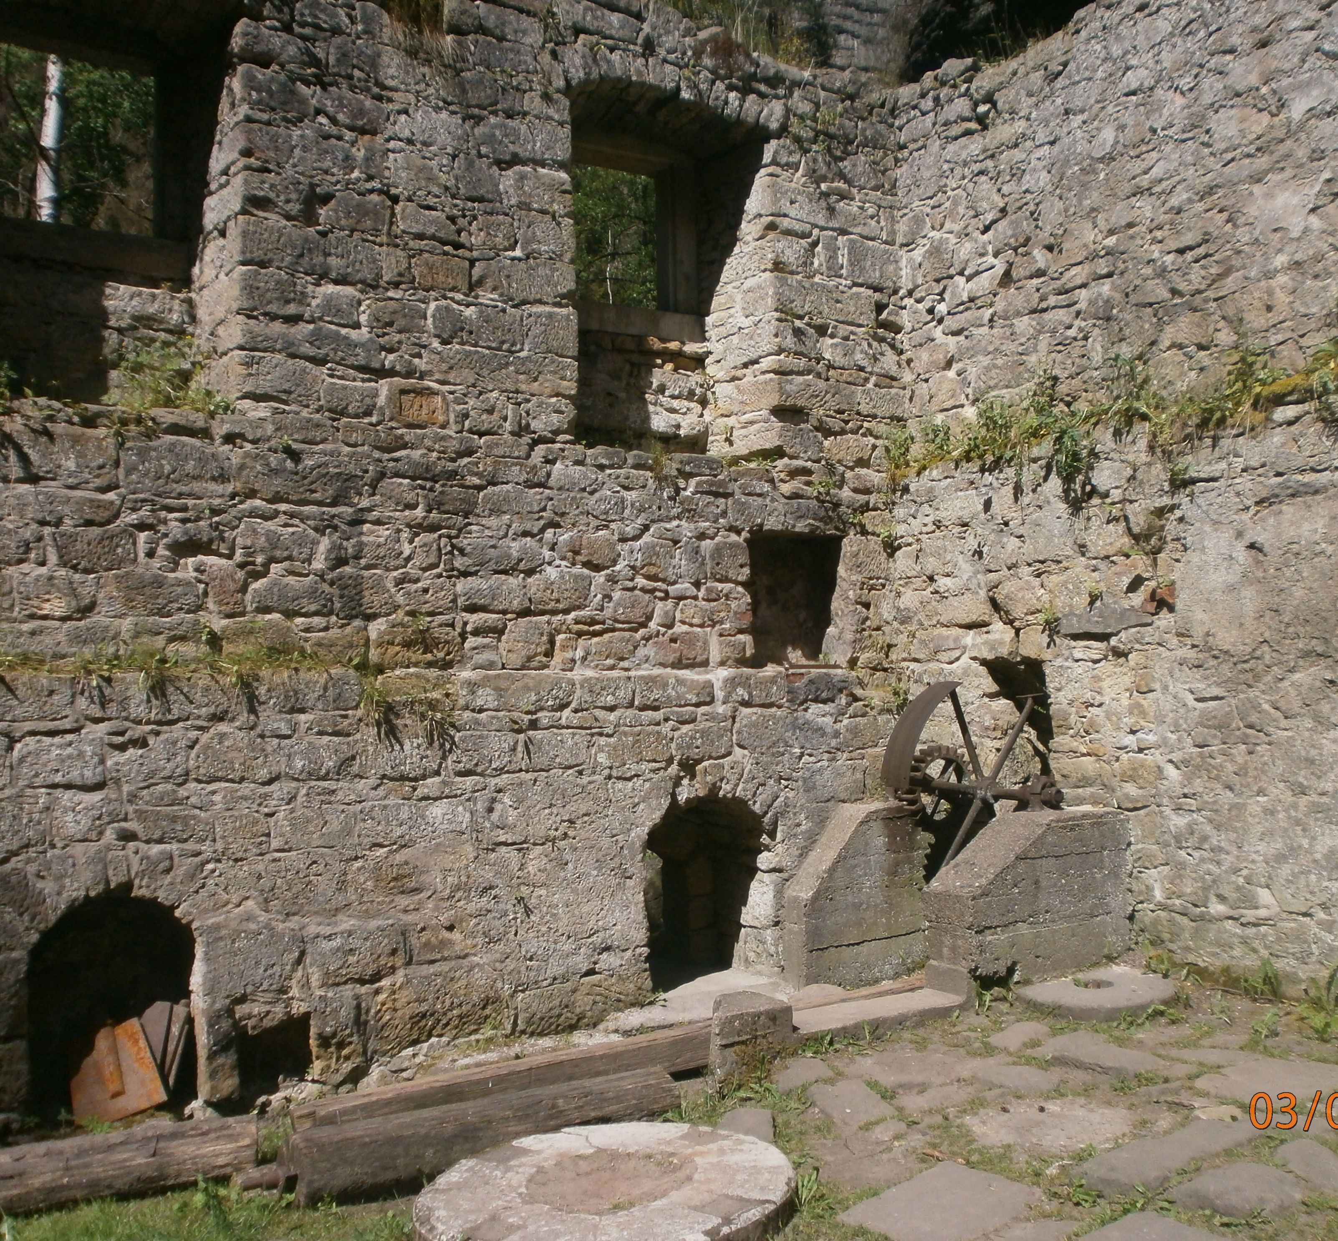
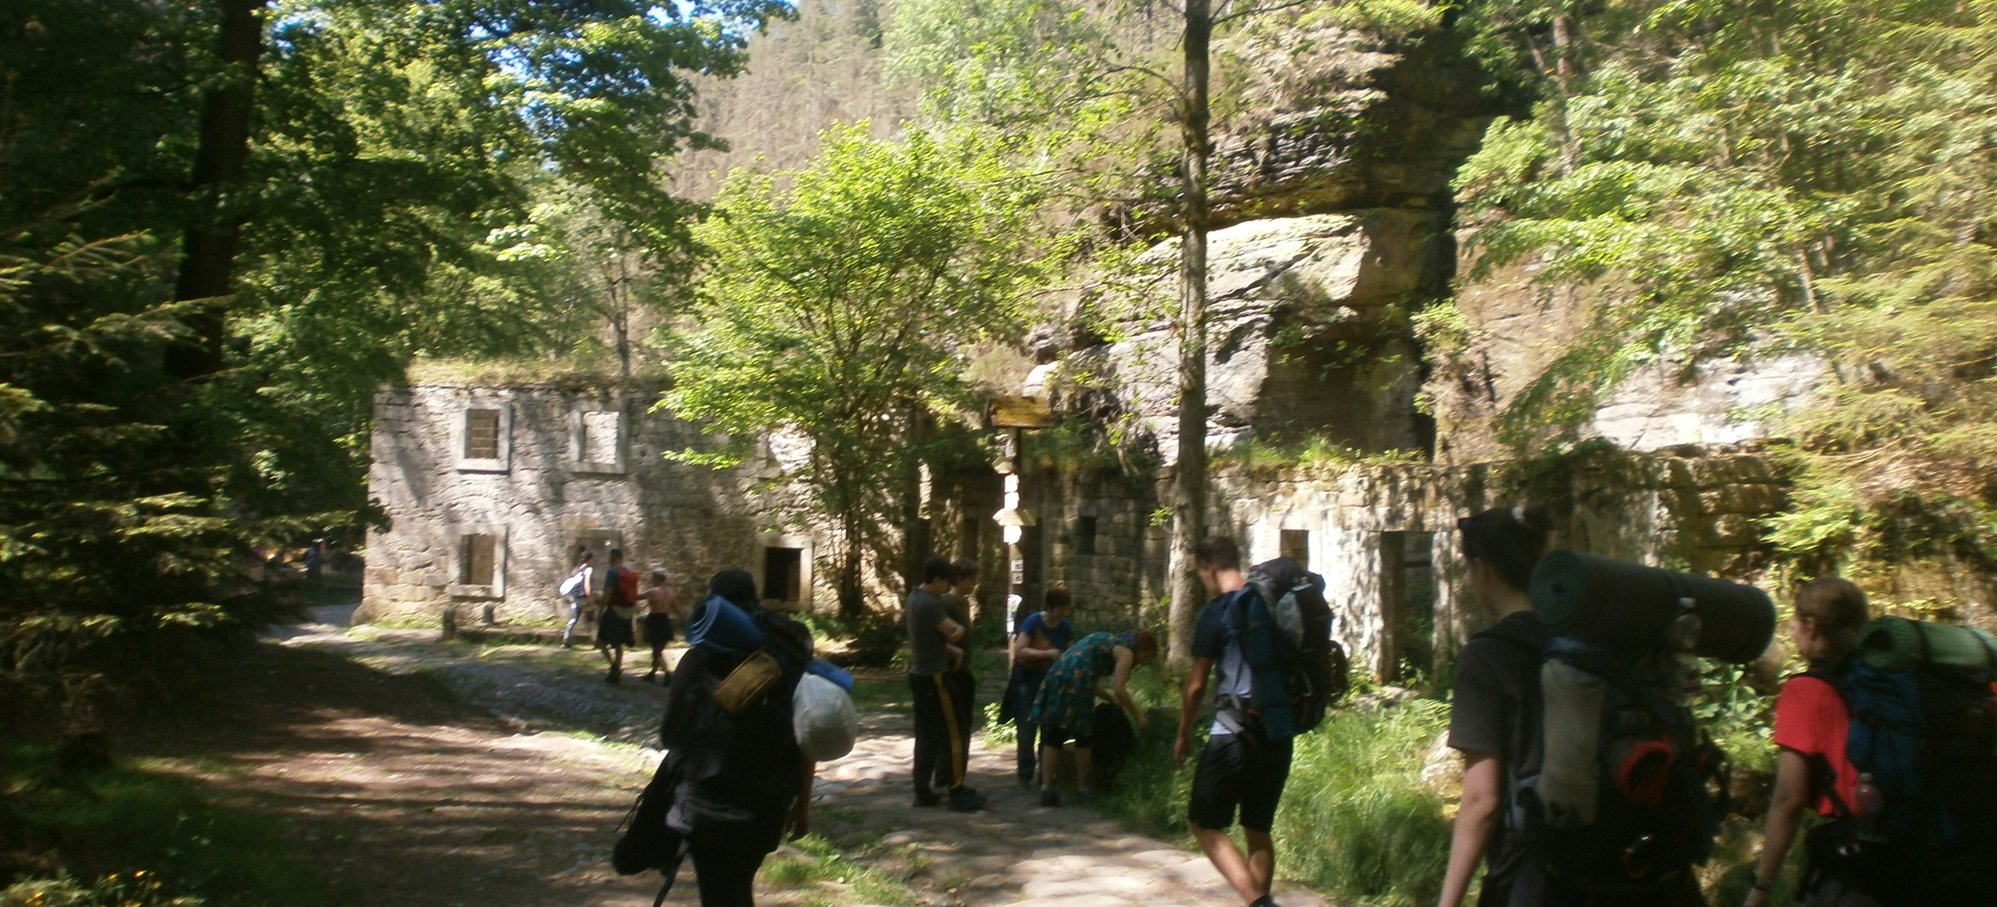
Dolský mlýn
Dolský mlýn leží poblíž soutoku řeky Kamenice a Jetřichovické Bělé, asi 1,2 km východně od Kamenické Stráně. Zřícenina starobylého mlýna, je chráněná jako kulturní památka. Pochází z roku 1573.
Natáčela se zde také pohádka Pyšná princezna.
Dolský mlýn jsme si rychle prohlédli a udělali si krátkou pauzu na svačinu.

Slide 7
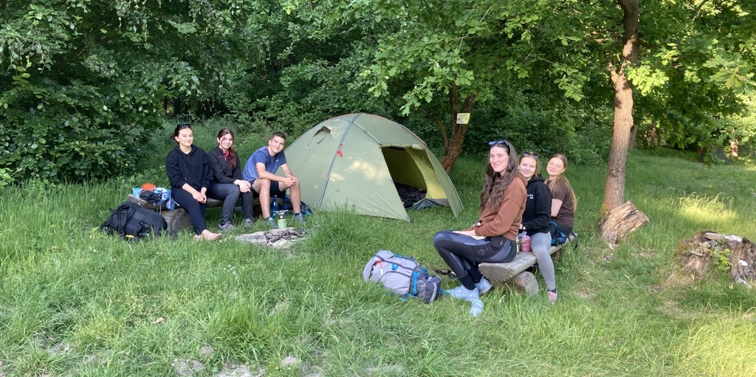
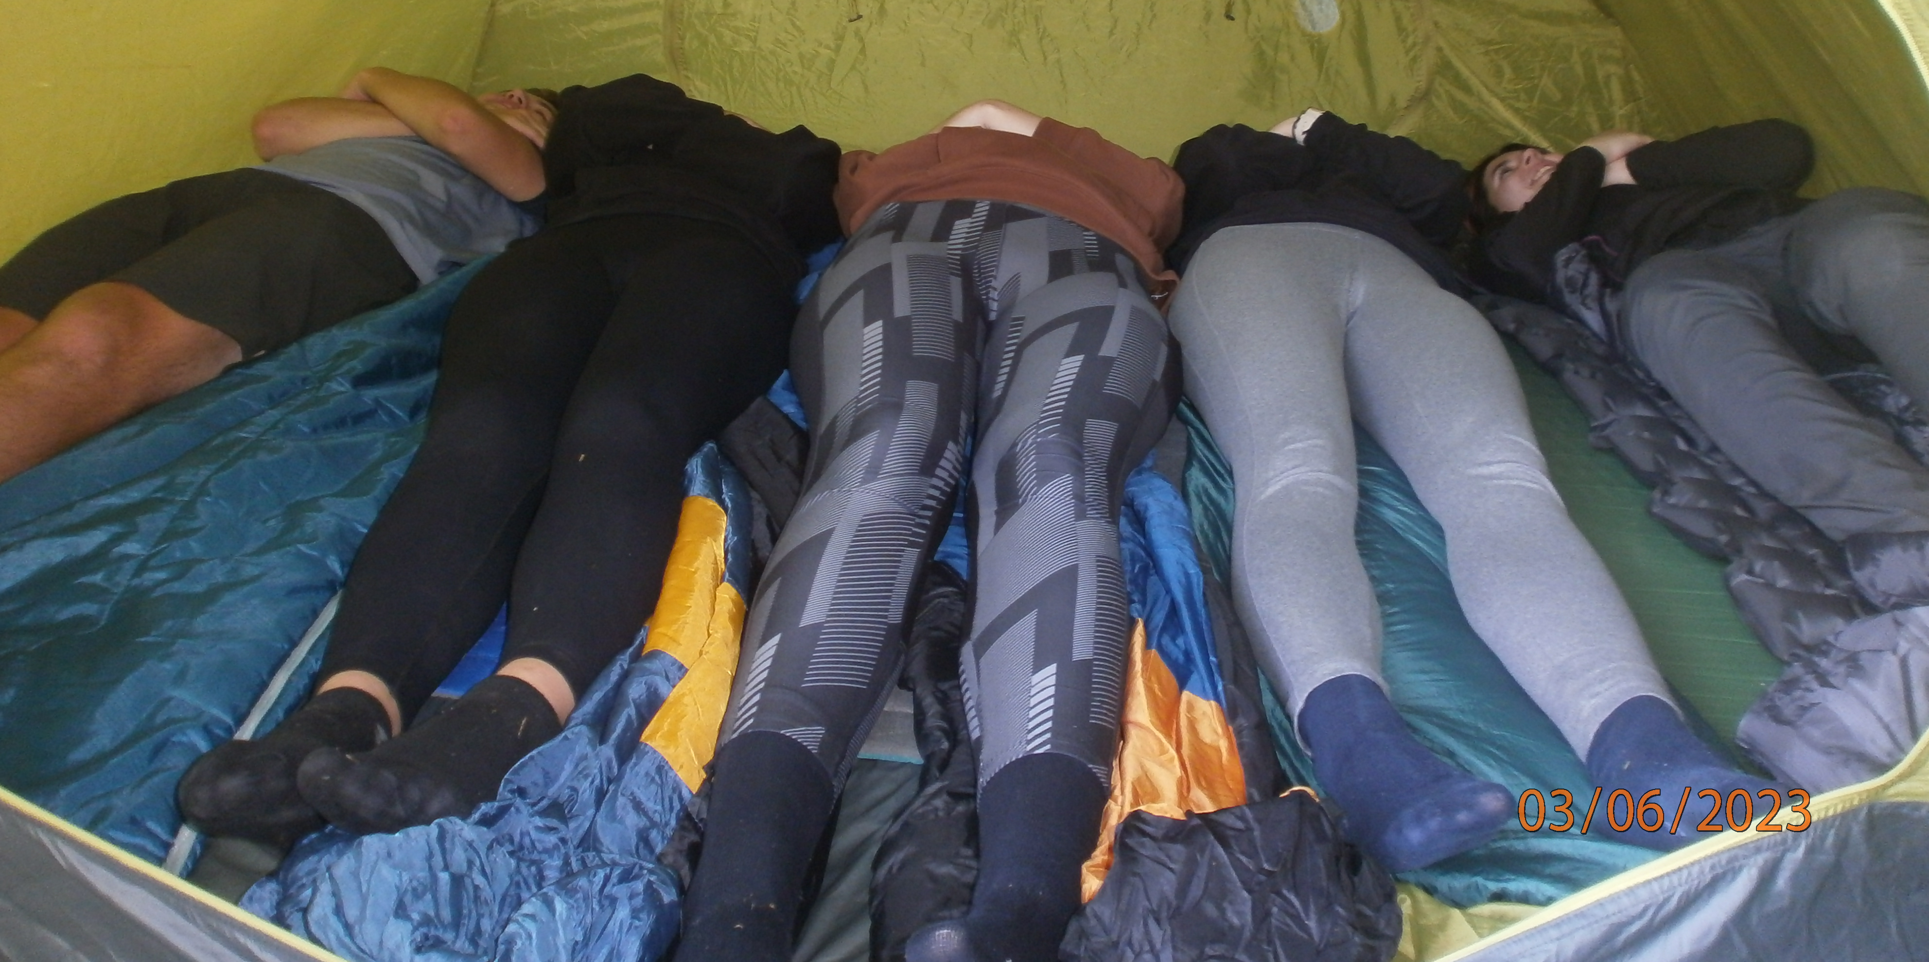
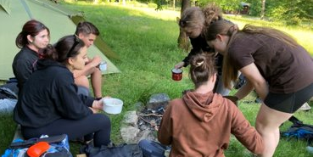
Kemp Mezní Louka
Po dlouhé cestě z Dolského mlýna jsme v podvečer dorazili do kempu Mezní Louka. Všichni jsme byli moc rádi, že jsme svůj první den úspěšně zvládli.
Postavili jsme stan a na plynovém vařiči si ohřáli večeři. K večeři byla konzerva "Moravský vrabec" a chléb. Také jsme dojedli všechnu svačinu, která by se nám mohla další den zkazit.

Slide 8
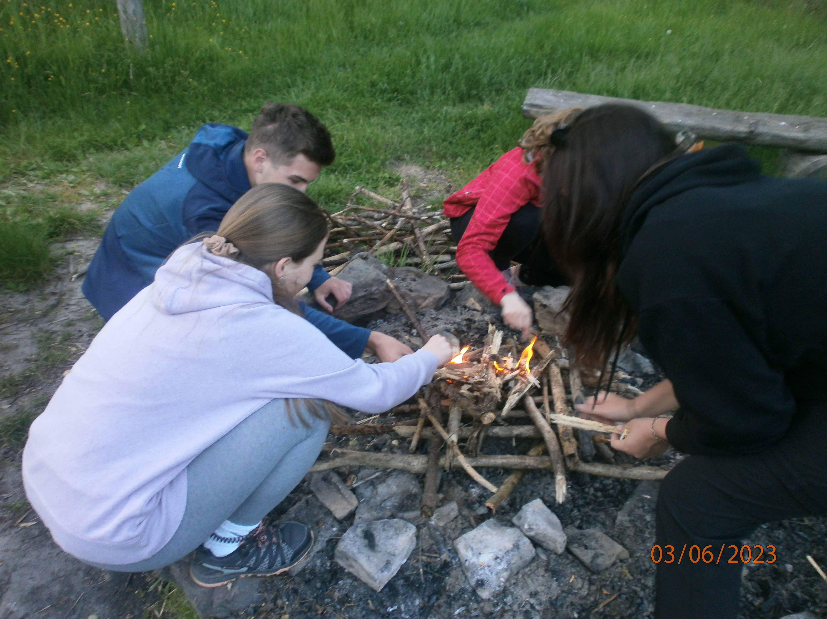
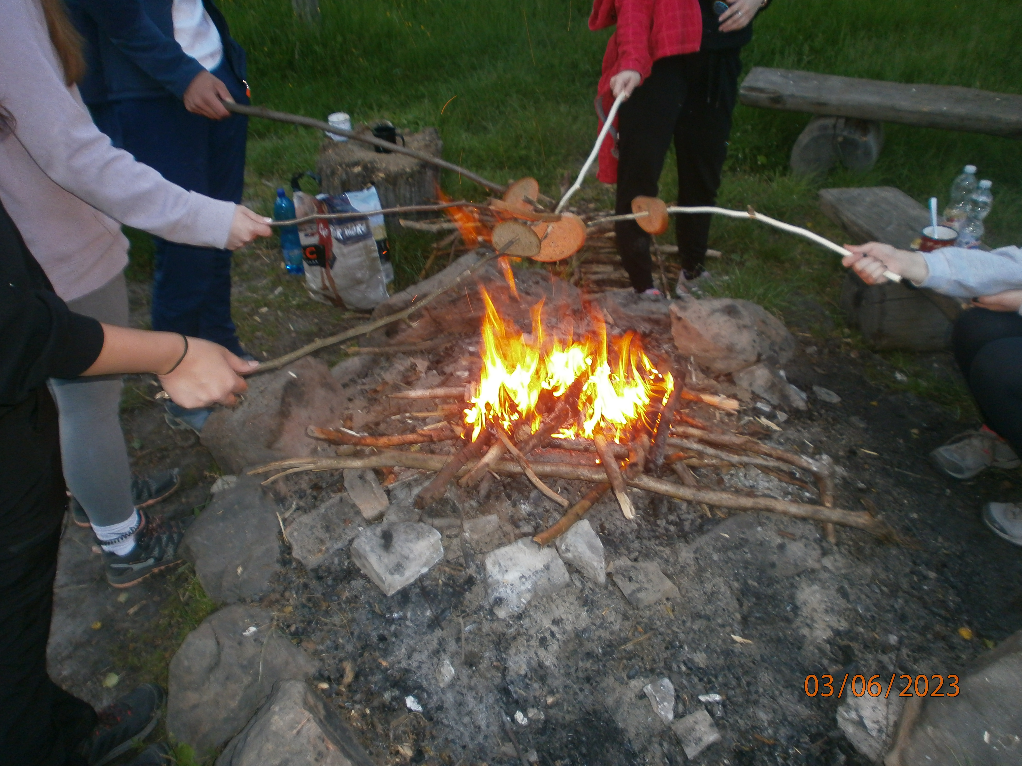
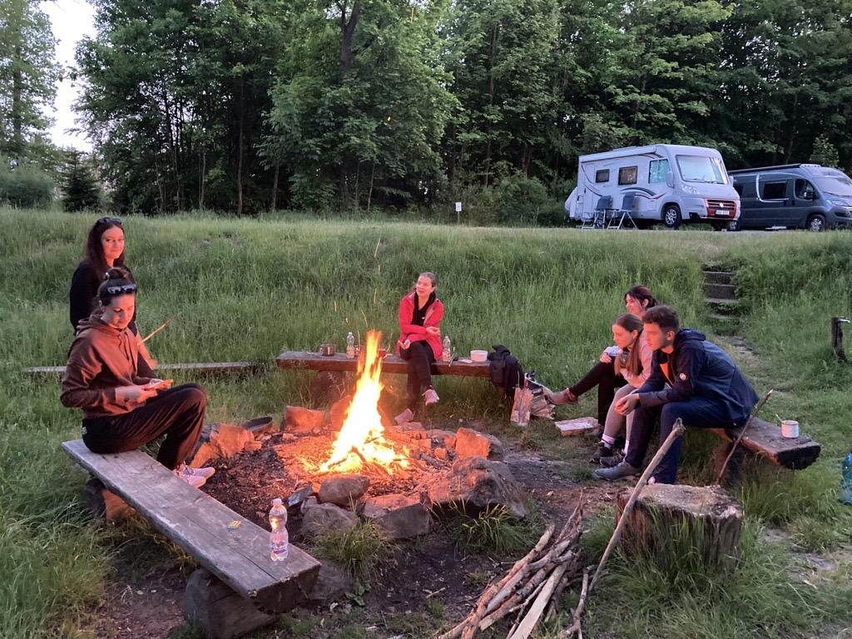
Rozdělávání ohně
Po večeři jsme rozdělali oheň, u kterého jsme poseděli a strávili tak zbytek tohoto náročného dne.
Atmosféra byla velmi příjemná, i když na nás už doléhala únava. Po setmění jsme šli spát.
Noc byla velmi studená a všichni jsme byli rádi, když se konečně rozednělo a mohli jsme vstávat.

Slide 9
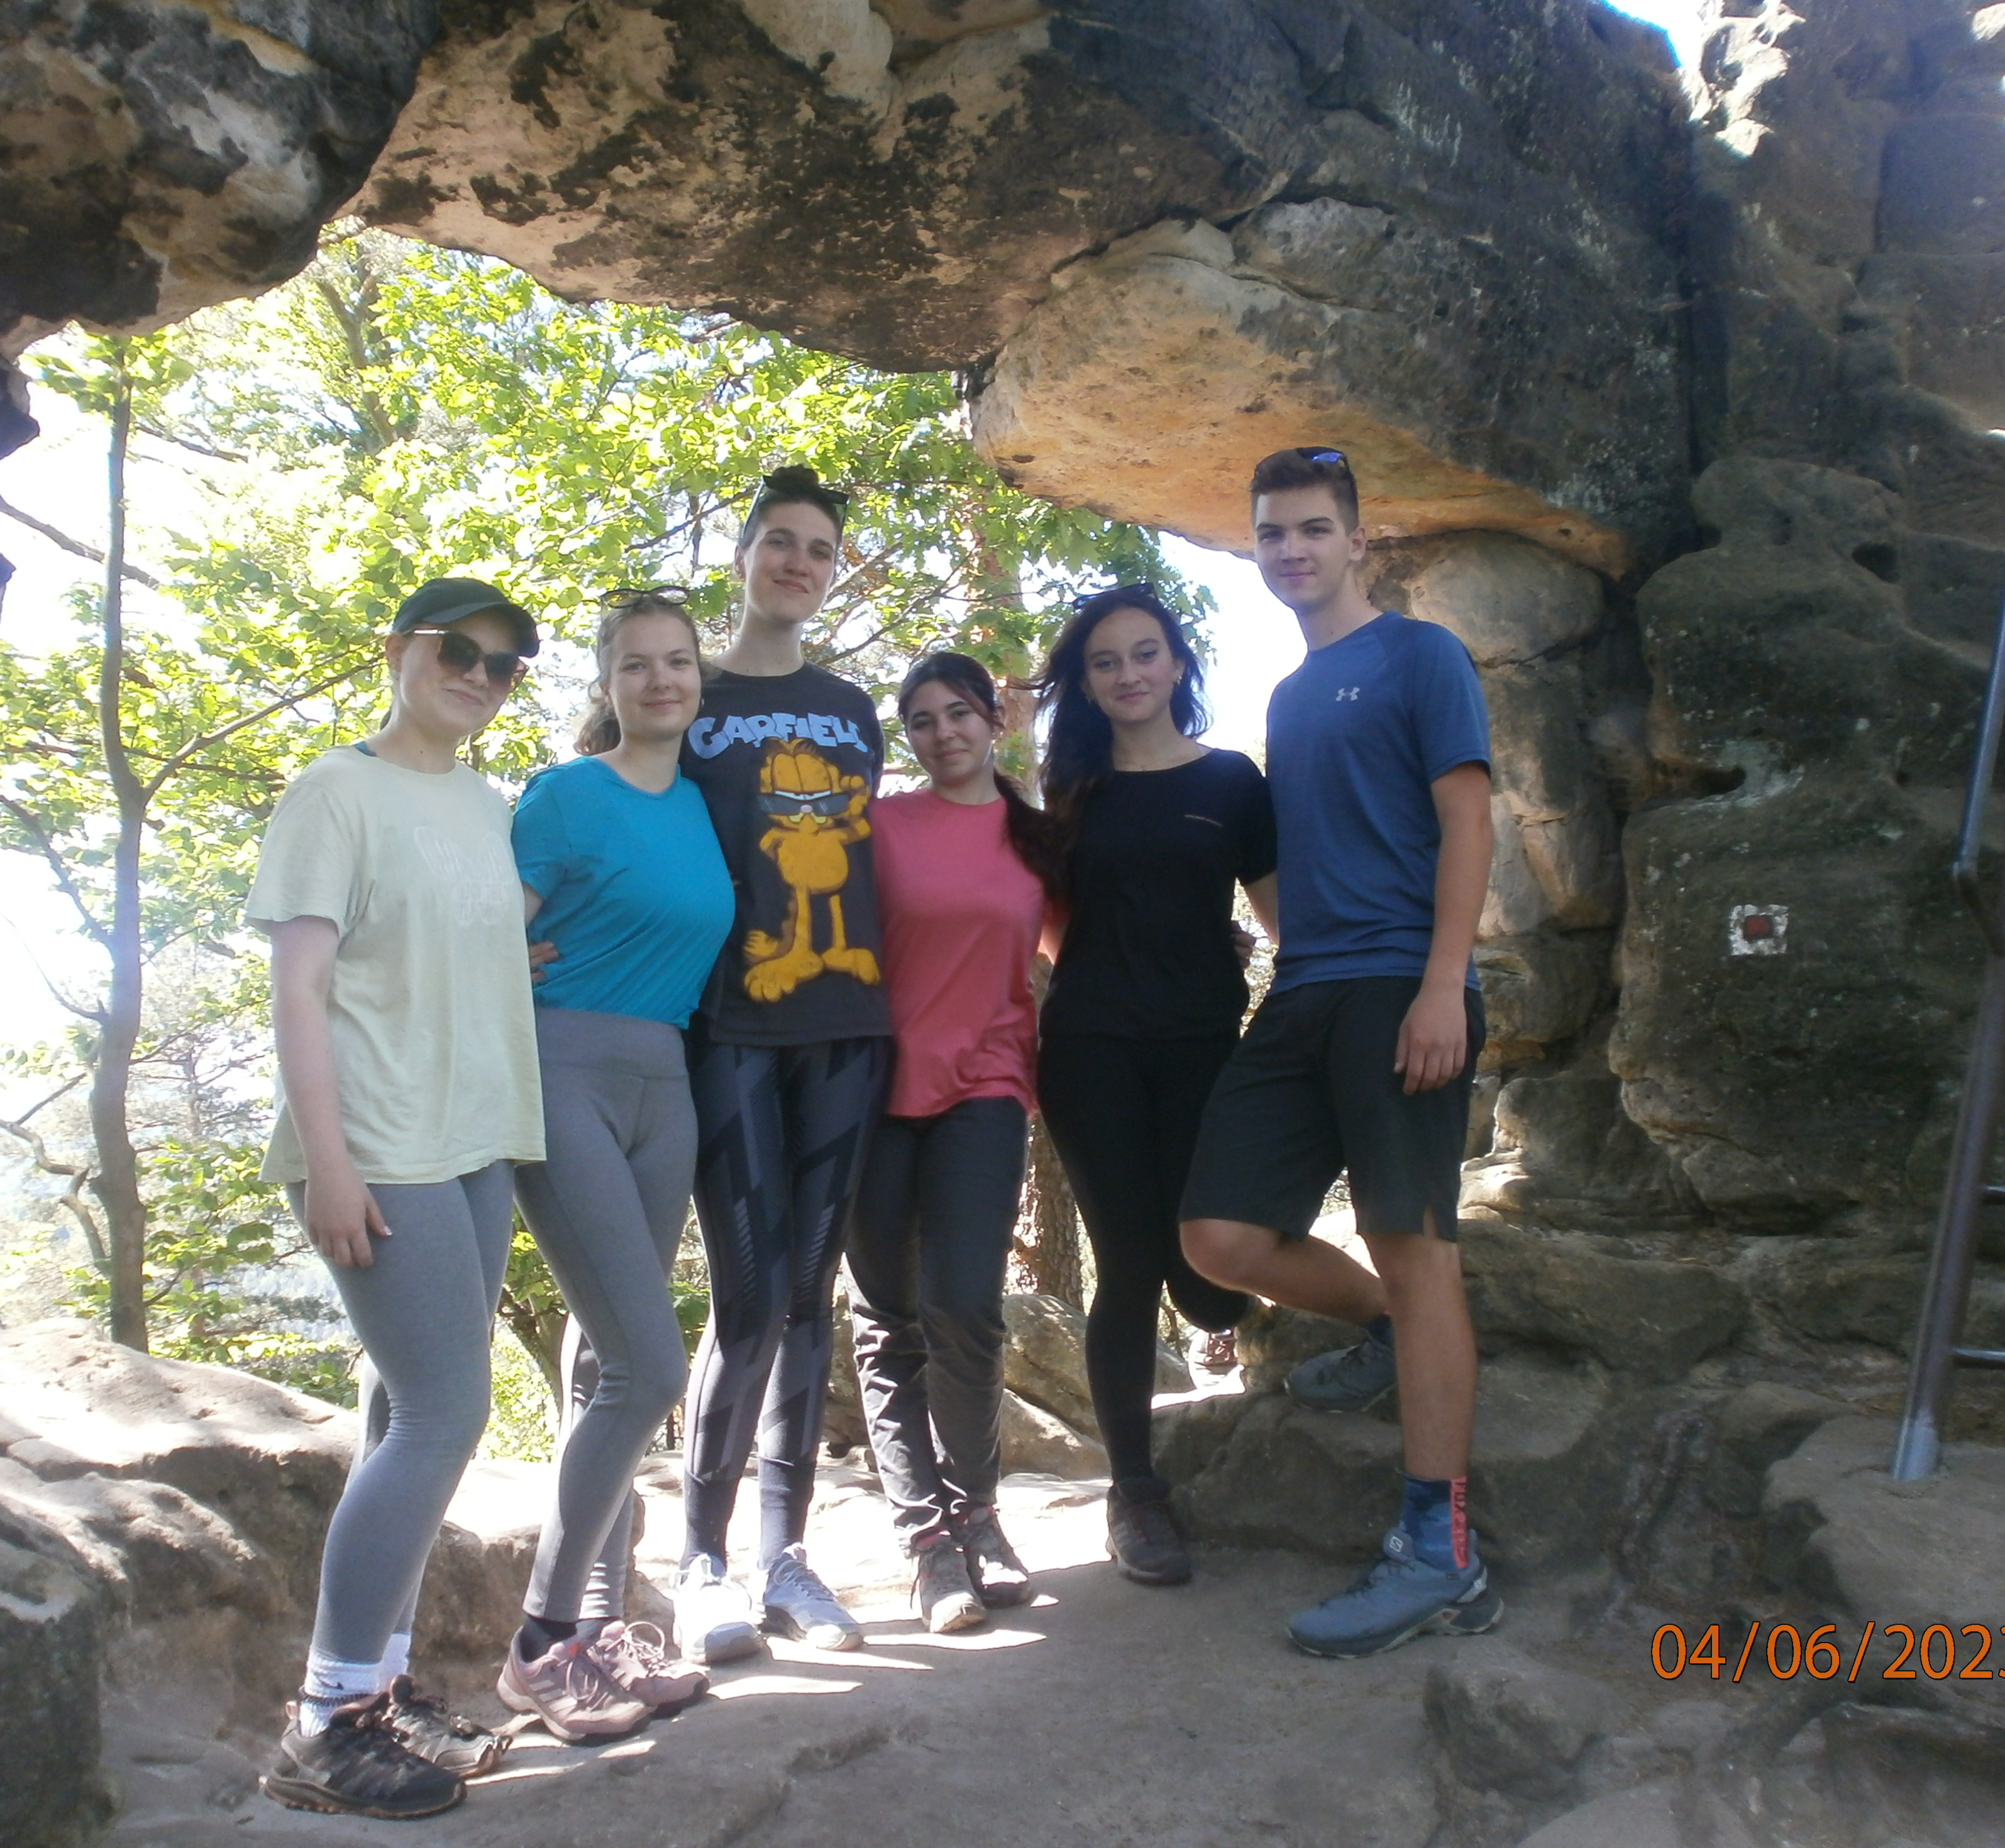
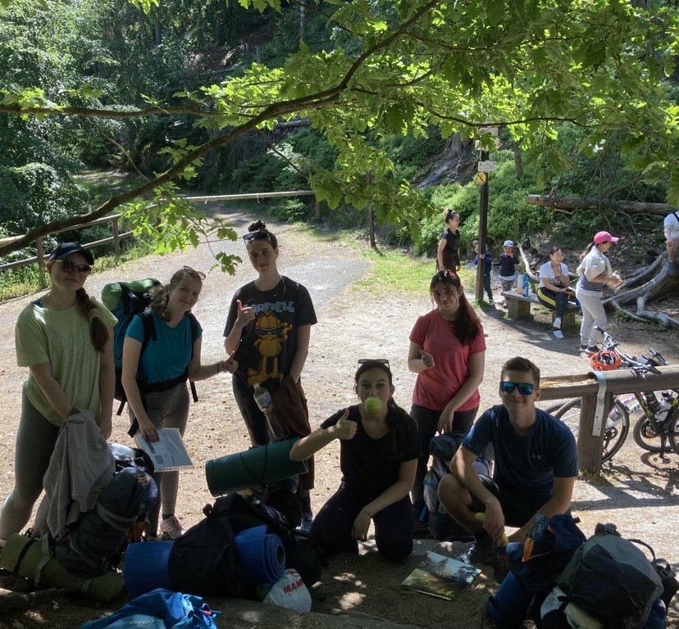
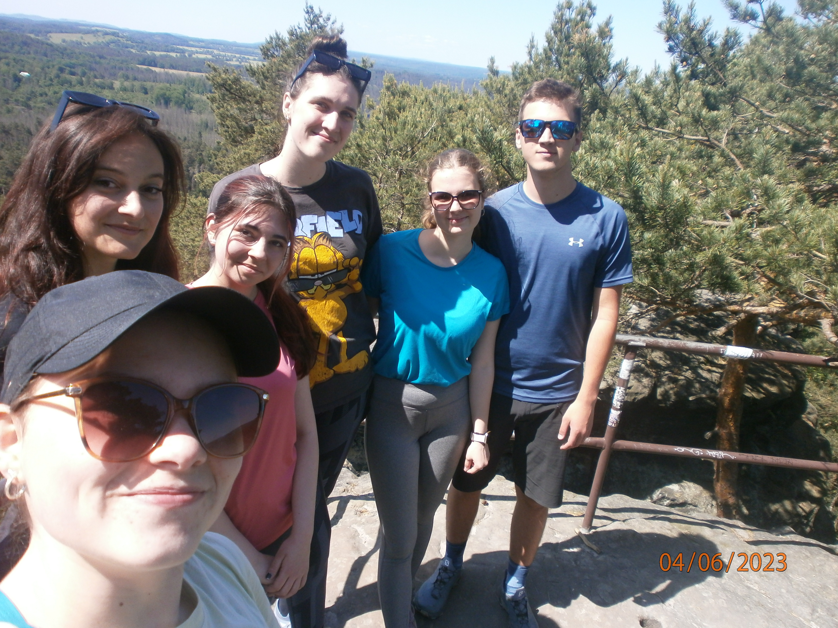
Malá Pravčická brána
Malá Pravčická brána je přírodní skalní oblouk s výškou 2,3 m a šířkou 3,3 m.
Byla to naše první zastávka druhého dne. Pod samotnou Malou Pravčickou bránou jsme si odložili krosny a vydali se na vyhlídku. Výhled do přírody byl úžasný.

Slide 10
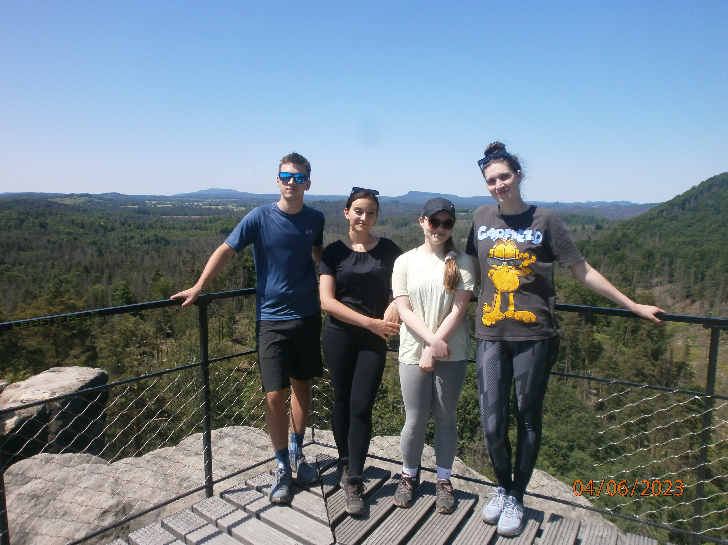
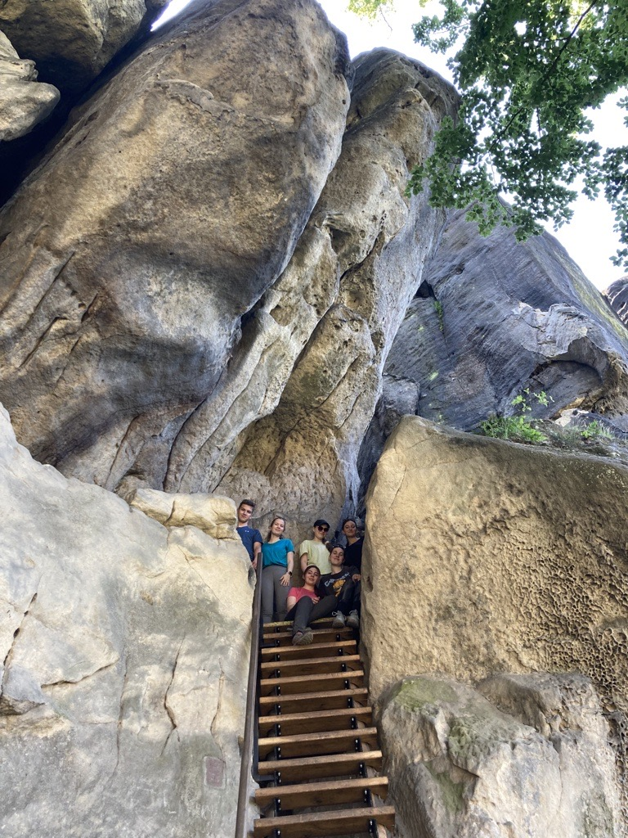
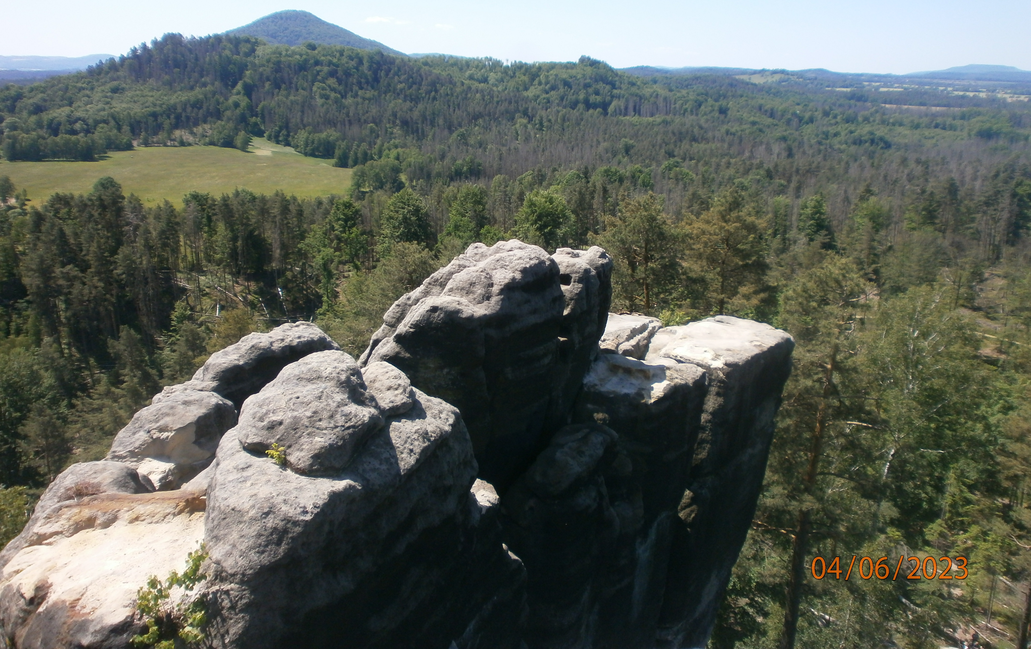
Šaunštejn
I přes to, že Šaunštejn nebyl jedním z našich plánovaných stanovišť, rozhodli jsem se ho navštívit.
Jedná se o zaniklý skalní hrad založený na konci 14. století na pískovcovém útesu asi 1 km severně od vsi Vysoká Lípa a 14 km severovýchodně od Děčína, v nadmořské výšce 340m.

Slide 11
Grieselův rybník
Naší další zastávkou byl Grieselův rybník. Zabralo nám tedy chvilku rybník najít, kvůli blízkému přírodnímu koupališti, ale po chvilce bádání v mapě se nám rybník najít podařilo.
Zde jsme krátce poseděli s dozorem naší výpravy, paní profesorkou Ježkovou. Ta nám dodala motivaci pro další pokračování. Čekala nás závěrečná cesta do České Kamenice, která byla svým terénem velmi náročná.

Slide 12
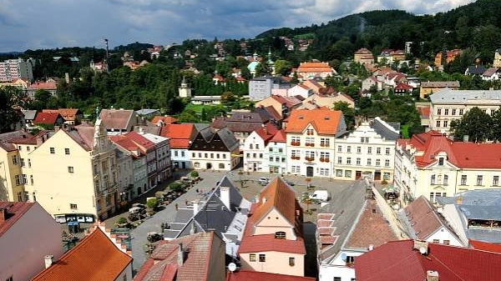
Česká Kamenice
Po dlouhé cestě plné útrap (hlavně tedy horko a velké terénní převýšení) jsme kolem páté hodiny došli do závěrečné stanice naší expedice, České Kamenice. Měli jsme ještě asi hodinu času před odjezdem autobusu, a tak jsme jen seděli a odpočívali.
Česká Kamenice je menší město, žije zde 5103 obyvatel. Na území města se stýkají tři chráněné krajinné oblasti, CHKO Lužické hory, CHKO Labské pískovce a CHKO České středohoří. Historické jádro města je městskou památkovou zónou.

Slide 13
Cesta domů
Nejprve jsme jeli autobusem z České Kamenice do Děčína, kde jsme přestoupili na vlak do Mostu. Na mostecké nádraží jsme dorazili v devět hodin večer. Byli jsme všichni hrozně unavení, ale šťastní, že jsme naší expedici úspěšně dokončili. Udělali jsme jen poslední fotku a vydali se domů.

Slide 14
Závěr
Cíl naší expedice byl splněn. Prožili jsme velmi náročné dva dny, které však byly pro nás velkým přínosem. I přes náročné situace jsme se dokázali přenést, vše vyřešit a zachovat si veselou mysl.

